Slide 1


Môn Toán- lớp 3
Bài: DIỆN TÍCH HÌNH VUÔNG trang 32 - 33

Slide 2


Trò chơi

Slide 3





Câu 1:
Tính diện tích hình chữ nhật ABCD biết chiều dài là 16 cm, chiều rộng là 5 cm.
A
42cm²
B
80
C
80cm²
D
21cm²

Slide 4
Câu 2:
Muốn tính diện tích hình chữ nhật ta làm như thế nào?
Muốn tính diện tích hình chữ nhật ta lấy chiều dài nhân với chiều rộng
A
Muốn tính diện tích hình chữ nhật ta lấy chiều dài nhân với chiều rộng (cùng đơn vị đo)
B

Slide 5

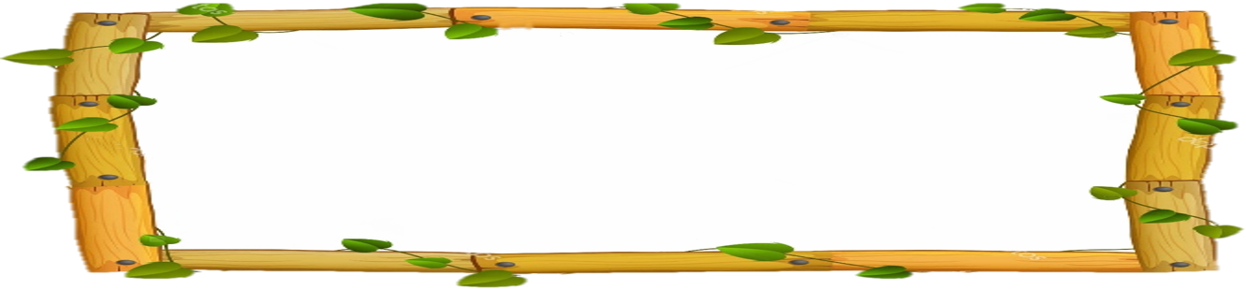
DIỆN TÍCH HÌNH VUÔNG

Slide 6

Thứ ..., ngày ... tháng ... năm 20...
Toán
Diện tích hình vuông
A
B
1 cm²
D
C
Hình vuông ABCD có bao nhiêu ô vuông?
Hình vuông ABCD có:
3 x 3
= 9 (ô vuông)
có diện tích là 9cm²
Hình vuông ABCD

Slide 7
Toán
Diện tích hình vuông
A
B
Hình vuông ABCD có:
3 x 3 = 9 (ô vuông)
Diện tích mỗi ô vuông là 1 cm².
Diện tích hình vuông ABCD là:
1cm²
3
x
3
=
9
(cm²)
D
1cm
C
3 cm
Cạnh
Cạnh
Diện tích
* Muốn tính diện tích hình vuông ta lấy độ dài một cạnh nhân với chính nó.

Slide 8
Toán
Diện tích hình vuông
Bài 1: Số?
Độ dài cạnh hình vuông
3cm
5cm
9cm
Chu vi hình vuông
12 cm
20 cm
36 cm
Diện tích
hình vuông
9 cm²
81 cm²
25 cm²

Slide 9
Toán
Diện tích hình vuông
Bài 2: Có một miếng bánh hình vuông cạnh 8cm.
a) Tính diện tích miếng bánh hình vuông đó.
b) Nếu cắt đi một hình vuông có cạnh 3cm ở góc của miếng bánh thì diện tích phần miếng bánh còn lại là bao nhiêu xăng-ti-mét vuông?

Slide 10
Toán
Diện tích hình vuông
Bài 2:
a) Tính diện tích miếng bánh hình vuông đó.
Bài giải
Diện tích miếng bánh là:
8 x 8 = 64 (cm²)
Đáp số: 64 cm²

Slide 11
Toán
Diện tích hình vuông
Bài 2:
b) Nếu cắt đi một hình vuông có cạnh 3cm ở góc của miếng bánh thì diện tích phần miếng bánh còn lại là bao nhiêu xăng-ti-mét vuông?
Bài giải
Diện tích miếng bánh bị cắt đi là: 3 x 3 = 9 (cm²)
Diện tích miếng bánh còn lại là:
64 – 9 = 55 (cm²)
Đáp số: 55 cm²

Slide 12
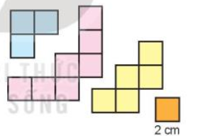
Toán
Diện tích hình vuông
Bài 3: Ghép bốn tấm bìa trong hình bên thành một hình vuông. Tính diện tích của hình vuông đó.

Slide 13
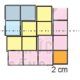
Toán
Toán
Diện tích hình vuông
Diện tích hình vuông
Bài 3: Ghép bốn tấm bìa trong hình bên thành một hình vuông. Tính diện tích của hình vuông đó.
* Muốn tính diện tích hình vuông ta lấy độ dài một cạnh nhân với chính nó.

Slide 14
Toán
Toán
Diện tích hình vuông
Diện tích hình vuông
Bài 3: Ghép bốn tấm bìa trong hình bên thành một hình vuông. Tính diện tích của hình vuông đó.
Bài giải
Độ dài cạnh hình vuông là:
2 x 4 = 8 (cm²)
Diện tích hình vuông đó là:
8 x 8 = 64 (cm²)
Đáp số: 64 cm²
* Muốn tính diện tích hình vuông ta lấy độ dài một cạnh nhân với chính nó.

Slide 15
Toán
Diện tích hình vuông
* Muốn tính diện tích hình vuông ta lấy độ dài một cạnh nhân với chính nó.

Slide 16





Chúc các em chăm ngoan,
học giỏi

